Slide 1
Πλαίσιο Scrum
Μάθημα: Ηλεκτρονική ΙΙ
Εργασία: Δημιουργία κυκλώματος ελέγχου ορθής λειτουργίας τελεστικού ενισχυτή 741.
Ομάδα: 1^{η}
Scrum team:
Δασκαλάκης Αντώνιος
Καραθανάσης Σωτήριος
Μαυράκη Αντιγόνη
Μενούνος Νικήτας
Μιχαηλάκης Παναγιώτης
Μπουρμπάκη Μαρία
Σκορδιλάκης Βασίλειος

Slide 2
Product Backlog
1. Έρευνα για αρχή λειτουργίας ΟP-AMP (5) | 8. Αγορά 2 τμχ 1 nF capacitor (1) | 15. Αγορά 2 τμχ Normally Open button(1) | 22. Δομική σε Breadboard με OP-AMP που δεν λειτουργεί ορθά (1) | 29. Αγορά Κουτιού (1)
2. Έρευνα για ορθή λειτουργία OP-AMP (3) | 9. Αγορά 4 τμχ 390 Ohm αντιστάσεις (1) | 16. Αγορά διάτρητης πλακέτας (1) | 23. Υλοποίηση σε διάτρητη πλακέτα (13) | 30. Συναρμολόγηση κουτιού (8)
3. Επιλογή κυκλώματος (3) | 10. Αγορά 2 τμχ 620κΩ (1) | 17. Αγορά Breadboard (1) | 24. Τελική δοκιμή σε OP-AMP που λειτουργεί ορθά (1) | 31. Τοποθέτηση τελικής συσκευής (1)
4. Θεωρητικός σχεδιασμός κυκλώματος (2) | 11. Αγορά 2 τμχ 100κΩ (1) | 18. Αγορά 2 μπαταριών 9V (1) | 25. Τελική δοκιμή σε OP-AMP που δεν λειτουργεί ορθά (1)
5. Αγορά 3 τμχ 741 op-amp (1) | 12. Αγορά 2 τμχ 120κΩ (1) | 19. Αγορά 2 θηκών μπαταρίας 9V (1) | 26. Υπολογισμός διαστάσεων ελεγκτή (1)
6. Αγορά 2 τμχ 2Ν2222 ΝΡΝ Transistor(1) | 13. Αγορά 2 τμχ 1κΩ (1) | 20. Υλοποίηση σε Breadboard (8) | 27. Σχεδιασμός κουτιού
7. Αγορά 2 τμχ 2Ν2905 PNP Transistor (1) | 14. Αγορά 4 τμχ red LED (1) | 21. Δομική σε Breadboard με OP-AMP που λειτουργεί ορθά (1) | 28. Εκτύπωση κουτιού σε 3D Εκτυπωτή
*Οι εργασίες με κόκκινο χρώμα είναι καινούριες εργασίες, ενώ οι μπλε αφαιρέθηκαν από τον Product Owner.

Slide 3
2o Sprint Backlog
1. Υλοποίηση σε Breadboard (8) | 6. Τελική δοκιμή σε OP-AMP που δεν λειτουργεί ορθά (1)
2. Δομική σε Breadboard με OP-AMP που λειτουργεί ορθά (1) | 7. Υπολογισμός διαστάσεων ελεγκτή (1)
3. Δομική σε Breadboard με OP-AMP που δεν λειτουργεί ορθά (1) | 8. Αγορά κουτιού (1)
4. Υλοποίηση σε διάτρητη πλακέτα (13) | 9. Συναρμολόγηση κουτιού (8)
5. Τελική δοκιμή σε OP-AMP που λειτουργεί ορθά (1) | 10. Τοποθέτηση τελικής συσκευής στο κουτί (1)

Slide 4
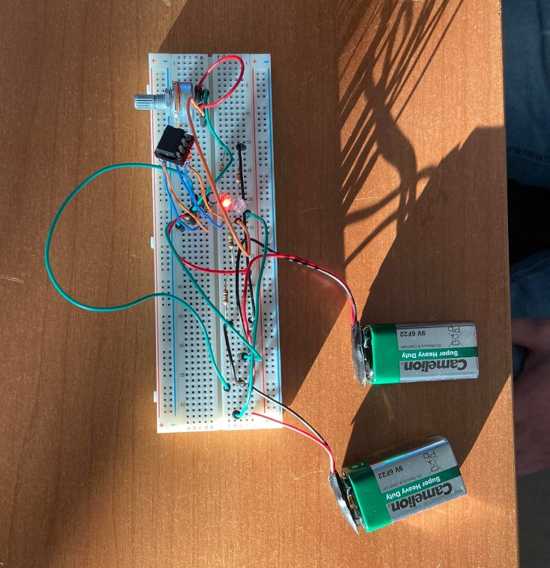
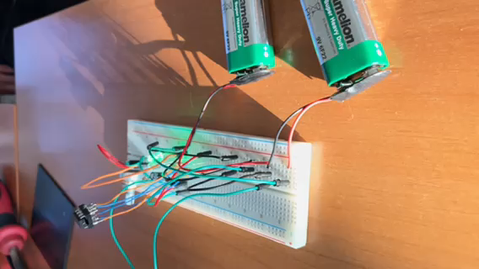
Υλοποίηση σε Breadboard και δοκιμή
Μετά τη συγκέντρωση των απαραίτητων υλικών, ακολούθησε η δημιουργία του ελεγκτή στο Breadboard. Μόλις ολοκληρώθηκε ο OP-AMP 741 Tester τον δοκιμάσαμε με ένα λειτουργικό τελεστικό ενισχυτή και οι ενδείξεις που είχαμε ήταν να αναβοσβήνουν δύο led (πράσινο - κόκκινο) συνεχόμενα, όπου το καθένα αντιπροσωπεύει την αναστρέφουσα (πράσινο) και μη αναστρέφουσα είσοδο (κόκκινο), όπου ήταν και το αναμενόμενο αποτέλεσμα.
Στη φωτογραφία παρατηρούμε τη λειτουργία του Tester όταν δεν είναι συνδεδεμένο το pin της αναστρέφουσας εισόδου με αποτέλεσμα να ανάβει μόνο το κόκκινο led. Αντίστοιχα το πράσινο led θα ανάβει εάν δεν συνδεθεί το πόδι pin της μη αναστρέφουσας εισόδου και κανένα αν δεν δουλεύει η έξοδος.
Στο βίντεο φαίνεται η σωστή λειτουργία του ελεγκτή:

Slide 5
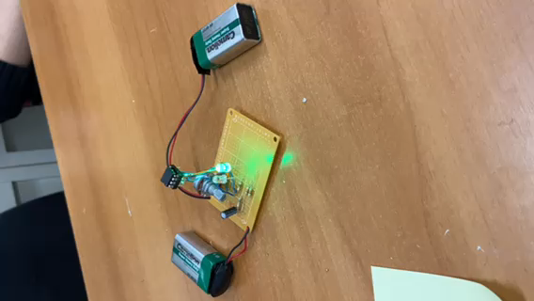
Υλοποίηση σε διάτρητη πλακέτα και δοκιμή
Μετά την επιβεβαίωση των αποτελεσμάτων από το Breadboard, το κύκλωμα μεταφέρθηκε σε διάτρητη πλακέτα με τις ίδιες δοκιμές να γίνονται ξανά για λόγους ασφαλείας. Το τελικό αποτέλεσμα παρουσιάζεται στο επόμενο βίντεο και είναι ξανά το επιθυμητό, ενώ και τα σφάλματα είναι τα αναμενόμενα:

Slide 6
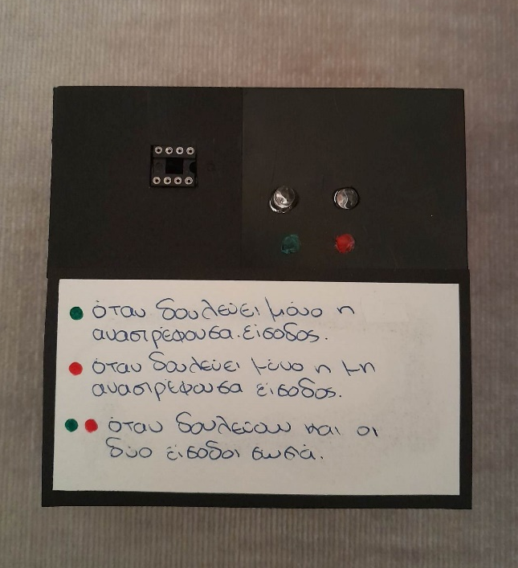
Τελική κατασκευή στη φορητή βάση
Αφού ολοκληρώθηκαν όλες οι διαδικασίες που σχετίζονταν με τη λειτουργικότητα του OP-AMP 741 Tester, σειρά είχε η πρακτικότητα του και για αυτόν τον λόγο αποφασίσαμε να τον τοποθετήσουμε σε ένα φορητό κουτί όπου θα έχει 2 εξόδους για να φαίνονται τα led και επομένως για να επαληθεύεται η σωστή λειτουργία του και άλλη μία όπου θα είναι η υποδοχή του OP-AMP ώστε να τοποθετείται και να ελέγχεται. Παρακάτω φαίνονται τα συγκεκριμένα χαρακτηριστικά:

Slide 7
Burndown Chart

